Slide 1
MAVZU:URUGLARNI EKISHGA TAYYORLASH

Slide 2
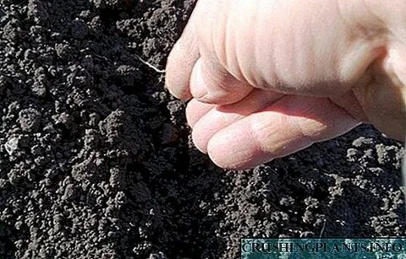
Ekinlarni ekish — hosil olish uchun oʻsimlik urugʻini tuproqning yuqori qatlamiga joylash; asosiy agrotexnika tadbirlaridan biri. Ekinlarni ekish usullari ekinlarning oziqlanish maydoniga, yorugʻlik va namga boʻlgan talabini, ekin parvarishini, birinchi navbatda, qator oralarini mexanizatsiya yordamida ishlashni hisobga olgan holda tanlanadi. Sochib ekish — eng oddiy usul; bunda qoʻl bilan sepilgan urugʻ tuproq ustiga tushib, borona yoki mola yordamida turli chuqurlikka joylanadi. Qatorlab ekish (qator oratari 10—25 sm, koʻpincha 15 sm) — asosan, donli ekinlar yetishtirishda qoʻllaniladi. Qatorlab ekuvchi seyalka urugʻni egat tubiga tashlab, yumshoq tuproq bilan koʻmib ketadi, urugʻ bir tekis unib chiqadi. Tor qatorlab ekish (qator oralari 7—8 sm) — donli ekinlar, beda, zigʻir va boshqalar oʻsimliklarni ekishda qatorlab ekishga nisbatan koʻproq qoʻllaniladi. Bunda urugʻlar maydonda bir meʼyorda joylashadi. Keng qatorlab ekish (qator oralari 45 sm dan ortiq) — chopiq qilinadigan ekinlar (makkajoʻxori, qand lavlagi, kungaboqar, marjumak, ildizmevalilar va boshqalar)ni ekishda qoʻllaniladi. Lenta (tasma) shaklida ekishda lentalar orasidagi keng qatorlar tor qatorlar bilan almashinadi (sabzi, rediska va boshqalar shunday ekiladi).

Slide 3
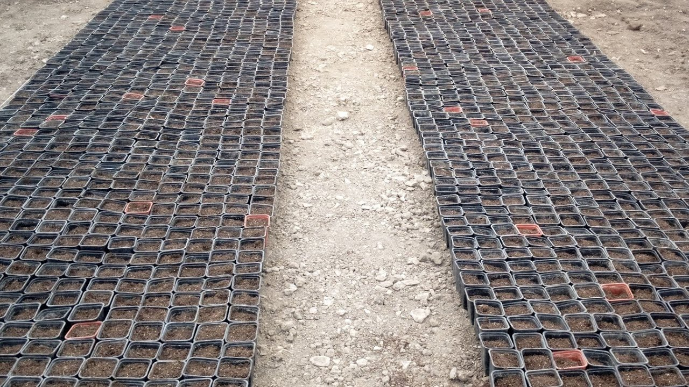
CHopiq qilinadigan ekinlar (makkajoʻxori, qand lavlagi, kungaboqar, marjumak, ildizmevalilar va boshqalar)ni ekishda qoʻllaniladi. Lenta (tasma) shaklida ekishda lentalar orasidagi keng qatorlar tor qatorlar bilan almashinadi (sabzi, rediska va boshqalar shunday ekiladi). Uyalab ekishda har bir uyaga bir necha dona urugʻ tashlanadi. Nuqtalab ekish usulida urugʻ donalab bir-biridan maʼlum oraliqda ekiladi. Qattiq sovuq va qor kam boʻladigan mintaqalarda kuzgi ekinlar uchun egatga ekish usuli qoʻllaniladi; urugʻ egat tubiga ekiladi, egatga toʻplangan qor unib chiqqan nihollarni muzlashdan saqlaydi. Ekinlarni ekish asosan. seyalkalar, baʼzan samolyotlar bilan (mas, saksovul urugʻlari) amalga oshiriladi.
Oʻsimlik tupini, koʻchatini (pomidor, baklajon, karam, mevali va manzarali daraxtlar) yetishtirib, soʻngra asosiy joyga ekish koʻchatlab ekish usuliga kiradi.
Ekinlarni ekish muddatiga qarab bahorgi (bahori ekinlar), kuzgi (kuzgi ekinlar), yozgi (ikkinchi hosil olish uchun), kech kuzgi (urugʻlarni barvaqt undirib olish uchun)ga boʻlinadi.
Har bir oʻsimlik uchun ekishning optimal vaqti mavjud.

Slide 4
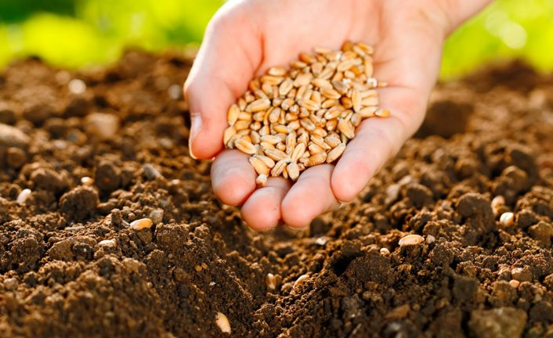
Urugʻlarni ekish chuqurligi oʻsimliklarning biologik xususiyati, tuproqning mexanik tarkibiga bogʻliq. Urugʻlar qancha yirik boʻlsa, shuncha chuqurroq ekiladi (mas, makkajoʻxori 6— 8 sm, boshoqli don ekinlari 4—6 sm va h.k.). Mexanik tarkibi ogir tuproqlarga yengil, qumoq va qumoq tuproqlarga nisbatan urugʻlar yuzaroq ekiladi. Ekishda tuproq namligi ham hisobga olinadi (urugʻ tuproqning quruq qatlamida joylashib qolmasligi kerak). Baʼzan urugʻlarni qushlardan, kuchli shamoldan saqlash maqsadida (mas, makkajoʻxori, noʻxatni) ekish chuqurligi koʻpaytiriladi.
Urugʻlik ekish meʼyori (mas, bugʻdoy 150–200 kg/ga, tuksizlantirilgan chigit 30–40 kg/ga) joyning tuproq — iqlim sharoiti, ekinning xoʻjalik ahamiyati, oʻsimlikning oziqlanish maydoniga boʻlgan talabi, ekish vaqti, usullari va boshqalar asosida belgilanadi.

Slide 5
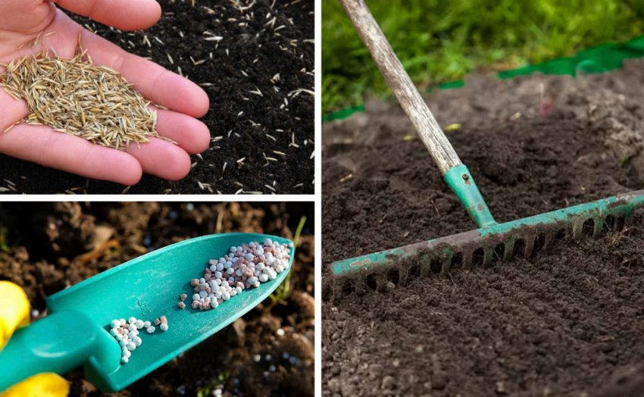
Urugʻni ekishga tayyorlashda ularning sifati, tozaligi, unuvchanligi tekshiriladi. Har bir xoʻjalikda ekish agregatlari, ishning vaqti va qay tartibda bajarilishini koʻrsatuvchi reja tuziladi. Ekish sifatini baholashda uning vaqtida amalga oshirilishi, urugʻning bir xil chuqurlikda ekilishi, urugʻlik ekish meʼyori, qatorlar va toʻgʻriligi tekshiriladi
Bir gektar yerga ekilishi kerak bo‘lgan urug’lik miqdori (ga/kg) ekish me yori deyiladi. Bu urug‘laming yirikmaydaligi va rejalashtirilgan ko‘chat qalinligiga bog‘liq boiadi. Urug’larning absolyut massasi deyilganda 1000 dona urug‘ning vazni tushuniladi. Beda urug’lari mayda bolganligi uchun ekish me’yori 12-15 ga/kg kartoshkaniki esa 2-3 ga/kg me’yorda ekiladi.

Slide 6
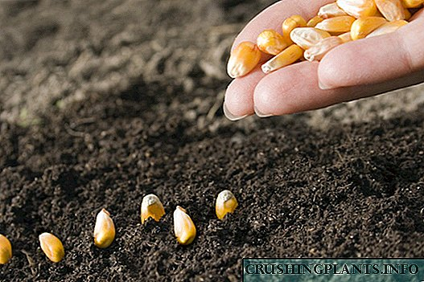
Urug’ni ekish chuqurligi.
Urug‘larni qiyg‘os unib chiqishi boshqa omillar bilan bir qatorda ekish chuqurligiga ham bog`liq. Agar urug’ me’yoridan chuqurroq ekilsa, uni unib chiqishi kechikadi yoki unib chiqa olmasligi ham mumkin. Umg’lar yuzaga ekilganda tuproq qurib qolishi va nam yetishmasligi natijasida ko’chatlar siyrak bo’lib qolishi mumkin. Urug’larni ekish chuqurligi umglaming yirik, maydaligiga, tuproqning mexanik tarkibiga va namligiga, shuningdek, ekish muddatlariga bog’liq bo`ladi.
Yirik urug’lar ancha chuqur (makkajo‘xori, ko‘k no‘xat va dukkaklar) 7 sm; kartoshka13 sm; beda va shu kabi mayda urug‘lar 1 sm. chuqurlikda ekiladi.

